Slide 1
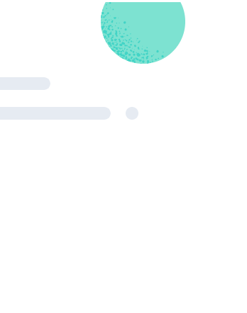


Elasticsearch 스터디
2팀

Slide 2
Index
엘라스틱 서치에 대한 소개
엘라스틱서치 맛보기
엘라스틱서치 기본개념

Slide 3




1. 엘라스틱 서치에 대한 소개
NoSQL이란?
빅데이터 환경에서 수많은 데이터들이 기하급수적으로 늘어남에 따라 기존 RDB의 저장 및 관리 기술만으로 감당하기 불가능해서 등장한 Database
Key-value 방식, Document 방식, Wide-Column방식, Graph 방식
Elasticsearch는 Document 기반의 Data 저장소

Slide 4



1. 엘라스틱 서치에 대한 소개
RDB vs NoSQL
RDB 특징
NoSQL 특징
1. Data를 Column과 Row형태로 저장한다.
2. SQL을 사용해서 질의
3. Schema 필수
4. 부하분산이 어려움
5. 데이터간의 관계를 기반으로 저장
1. JSON, Key-Value 등의 형식으로 저장
2. RestAPI, 명령어등 을 사용해서 질의
3. Schemaless
4. 분산형 구조
5. 데이터간의 관계를 정의하지 않음

Slide 5
1. 엘라스틱 서치에 대한 소개
Elasticsearch란?
Elasticsearch는 Lucene 기반의 오픈소스 검색 엔진
JSON 기반의 문서를 저장하고, 검색이 가능하며 문서들의 데이터 기반으로 분석작업이 가능
항목 | 특징
준실시간 검색 엔진 | 실시간이라고 생각할 만큼 색인된 데이터를 매우 빠르게 검색할 수 있음
클러스터 구성 | 한 대 이상의 노드를 클러스터로 구성하여 높은 수준의 안정성을 이루고 부하를 분산할 수 있음
스키마리스 | 입력될 데이터에 대해 미리 정의하지 않아도 동적으로 스키마를 생성할 수 있음
REST API | REST API 기반의 쉬운 인터페이스를 제공하여 비교적 진입 장벽이 낮음

Slide 6
2. 엘라스틱서치 맛보기
Elasticsearch 사용하기
Rest API를 기반의 쉬운 인터페이스를 사용함
HTTP 메서드 | RDB 문법 | 특징
GET | SELECT | 조회
PUT | INSERT | 생성
POST | UPDATE, SELECT | 업데이트, 조회
DELETE | DELETE | 삭제

Slide 7
"
2. 엘라스틱서치 맛보기
문서의 색인과 조회
curl -X PUT 'localhost:9200/user/_doc/1?pretty' \
-H 'Content-Type: application/json' \
-d '{
"username" : "kyoing"
}'
PUT 메서드를 활용해서 user라는 인덱스 내부, _doc 이라는 타입에 1번 문서를 색인해달라는 쿼리
실제 데이터는 -d 내부 body에 JSON 형태로 저장

Slide 8
2. 엘라스틱서치 맛보기
문서의 색인과 조회
curl -X GET "localhost:9200/user/_doc/1?pretty"
GET 메서드를 활용해서 user 인덱스 내부, _doc 이라는 타입에 1번 문서를 요청하는 쿼리
인덱스 목록 확인
curl -s "localhost:9200/_cat/indices?v"
_cat API를 활용해서 인덱스의 목록들을 확인할 수 있음

Slide 9
2. 엘라스틱서치 맛보기
스키마 정보 확인
curl -s "localhost:9200/user/_mappings?pretty"
_mapping API를 활용해서 스키마 정보를 확인할 수 있음
스키마리스 기능 확인
curl -X PUT 'localhost:9200/user/_doc/1?pretty' \
-H 'Content-Type: application/json' \
-d '{
"username": "kyoing",
"age": 25
}'

Slide 10
2. 엘라스틱서치 맛보기
스키마가 정의된 이후에 다른 타입의 데이터를 넣어보기
curl -X PUT 'localhost:9200/user/_doc/1?pretty' \
-H 'Content-Type: application/json' \
-d '{
"username": "kyoing",
"age": "he is god“
}'
스키마가 정의된 이후에 다른타입의 데이터가 들어온다면 스키마 충돌로 인해 문서가 저장되지 않음

Slide 11
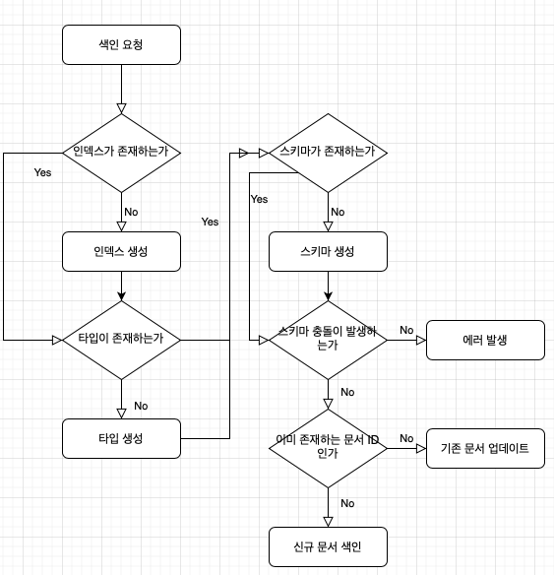
2. 엘라스틱서치 맛보기
ES의 스키마리스 Flow Charts

Slide 12
2. 엘라스틱서치 맛보기
_bulk API로 대량의 데이터 넣기
curl -X POST "localhost:9200/accounts/_doc/_bulk?pretty&refresh" \
-H 'Content-Type: application/json' \
--data-binary "@accounts.json"

Slide 13
2. 엘라스틱서치 맛보기
문서를 검색하는 방법
QueryString 사용하기
curl -X GET "localhost:9200/accounts/_search?q=*&pretty"
QueryDSL 사용하기
curl -X GET "localhost:9200/accounts/_search?pretty" \
-H 'Content-Type: application/json' \
-d '{
"query": {
"match": {
"city": "Veguita"
}
}
}'
QueryString은 단순하지만 복잡한 질의를 하기엔 제한되는 단점때문에
효율적인 검색을 위해 Query DSL을 많이 사용하는 편

Slide 14
2. 엘라스틱서치 맛보기
범위로 검색하기 & 메타데이터 확인하기
curl -X GET "localhost:9200/accounts/_search?pretty" \
-H 'Content-Type: application/json' \
-d '{
"query": {
"bool": {
"must": {"match_all": {}},
"filter": {
"range": {
"age": {
"gte": 20
}
}
}
}
}
}'
Metadata
took: 검색에 소요된 시간
_shard.total: 검색에 참여한 샤드의 개수
hits.total: 검색 결과의 개수

Slide 15
2. 엘라스틱서치 맛보기
문서 분석하기
curl -X GET "localhost:9200/accounts/_search?pretty" \
-H 'Content-Type: application/json' \
-d '{
"size": 0,
"aggs": {
"group_by_state": {
"terms": {
"field": "state.keyword"
}
}
}
}'
ES에서는 검색 작업을 바탕으로 분석 작업도 할 수 있음
이런 분석 작업을 aggregation이라고 부르고 searchAPI를 기준으로 진행됨
인덱스 내부 가장많은 state개수부터 나열하는 쿼리

Slide 16
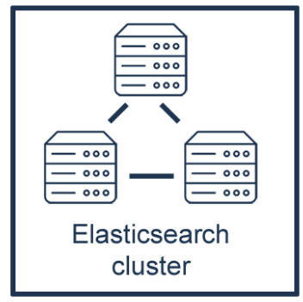
3. 엘라스틱서치 기본 개념
클러스터와 노드
클러스터 란? 여러 대의 컴퓨터 혹은 구성 요소들을 논리적으로 결합하여
전체를 하나의 컴퓨터 혹은 하나의 구성요소처럼 사용 할 수 있게 해주는 기술
ES 역시 클러스터링 제공하고, 여러 프로세스들을 논리적으로 묶어
하나의 ES 처럼 사용할 수 있게 제공한다.
이 때 클러스터를 구성하는 각 ES 프로세스 들을 노드 라고 한다.
각각의 노드는 UUID와 이름 값으로 구별된다.
클러스터 정보를 조회하는 쿼리
curl http://localhost:9200

Slide 17
3. 엘라스틱서치 기본 개념
노드의 종류
노드 역할 | 설명
마스터 노드 | 클러스터 구성에서 중심이 되는 노드, 클러스터의 상태 등 메타데이터를 관리함
데이터 노드 | 사용자의 문서를 실제로 저장하는 노드
인제스트 노드 | 사용자의 문서가 저장되기 전 문서 내용을 사전 처리하는 노드
코디네이트 노드 | 사용자의 요청을 데이터 노드로 전달하고, 다시 데이터 노드로부터 결과를 취합하는 노드

Slide 18
3. 엘라스틱서치 기본 개념
마스터 노드
마스터 노드는, 클러스터의 메타데이터를 관리 하는 작업을 수행한다.
인덱스 생성, 삭제 등..
클러스터 내에 존재하는 모든 노드는 현재 상태, 성능정보 등 자신이 가지고 있는
샤드 정보를 마스터 노드에게 알린다.
네트워크 속도가 빠르고, 지연이 없는 노드를 마스터 노드로 선정해야 하며,
하나의 노드만이 마스터 노드로 선출된다.
데이터 노드
데이터 노드는 문서가 저장되는 노드이며, 샤드가 배치되는 노드이기도 하다.
색인 작업은리소스를 많이 소모하기 때문에, 마스터 노드와 분리해서 구성 해야 한다.
검색 요청을 처리하는 노드이기도 한데, 직접 처리가능한것은 본인이 수행하고,
다른 데이터 노드들이 처리해야 한다면, 해당 노드에 전달한다.
어떤 데이터 노드로 요청을 전달할 것인지는,
마스터 노드를 통해 받은 클러스터의 상태 정보를 기반으로 수행한다.

Slide 19
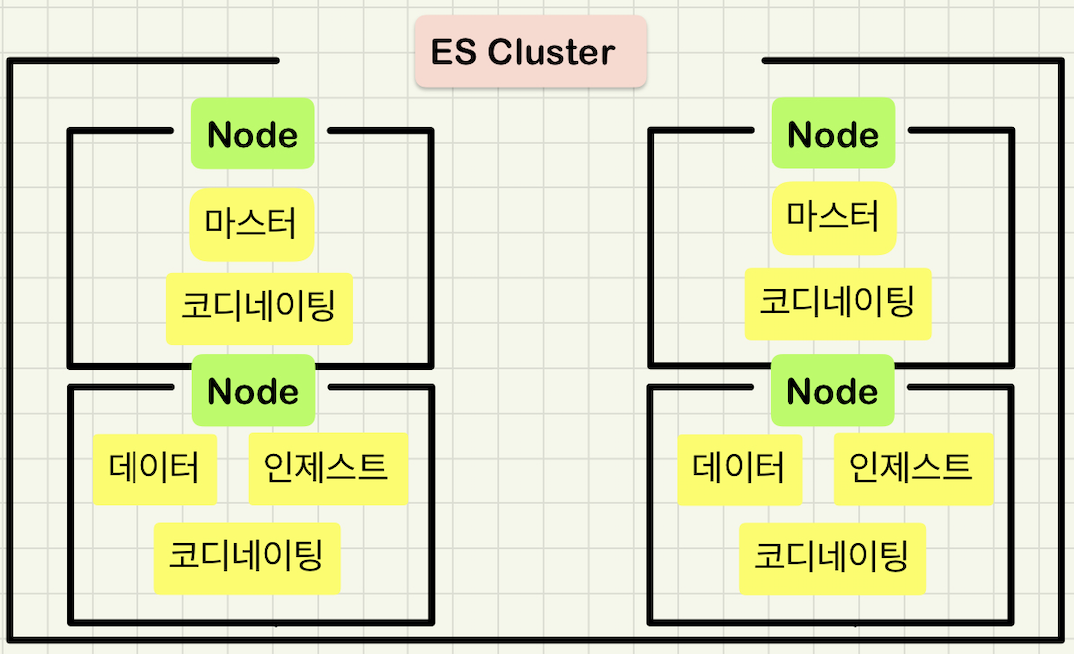
3. 엘라스틱서치 기본 개념
인제스트 노드
색인에 앞서 데이터 전처리 를 위한 노드
데이터 포맷을 변경하기 위해 스크립트로 전처리 파이프라인을 구성하고 실행할 수 있다.
코디네이팅 노드
요청을 단순히 분산 (Round-Robin 방식) 시켜주는 노드이다.
노드의 역할
하나의 노드는 하나의 역할만 수행할 수 있는 것이 아니다.
하나의 노드가 다수의 역할을 수행할 수 있음
이는 fail-over 를 위함과 성능을 챙기기 위한 방식
다음과 같이 구성이 가능하다.

Slide 20
3. 엘라스틱서치 기본 개념
인덱스와 타입
인덱스는 사용자의 데이터가 저장되는 논리적은 공간을 의미함
타입은 인덱스 안의 데이터를 유형별로 논리적으로 나눠 놓은 공간을 의미함
RDB와 ES의 비교
Elasticsearch | RDB
인덱스 | 데이터베이스
타입 | 테이블
인덱스의 이름은 클러스터 내에서 유일해야함
ES 6.x 버전 이후로는 하나의 인덱스에는 하나의 타입만 가질 수 있음 -> 인덱스 1 : 타입 1
ES 6.x 버전 이후로는 큰 이슈가 없다면 _doc을 타입명으로 사용함
멀티 타입을 지원하지 않는 이유 ?
인덱스에 존재하는 서로 다른 타입에서 동일한 이름의 json 문서 필드를 만들 수 있어서 의도치 않은 검색 결과가 나타나는 문제가 발생했기 때문
/a/user 의 user_name 필드와, /a/team 의 user_name 필드는 정확히 동일한 필드에 저장된다.
컨텍스트가 다르다면 다른 인덱스에 분리해서 저장해놓는게 좋음 ex: 영화와 책에 대한 검색엔진이라면 영화 인덱스, 책 인덱스로 구분

Slide 21
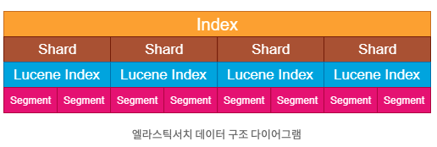
3. 엘라스틱서치 기본 개념
샤드와 세그먼트
샤드는 인덱스에 색인되는 문서들이 저장되는 논리적인 공간
세그먼트는 샤드의 데이터들을 가지고 있는 물리적인 파일을 의미함
인덱스는 다수의 샤드로 구성되고 하나의 샤드는 다수의 세그먼트로 구성됨
문서들이 인덱스 내에 샤드별로 저장된다는 개념을 정확하게 이해하면
장애가 발생했을 때 장애의 규모를 정확하게 파악할 수 있음
각각의 샤드는 루씬 인덱스 이기도함
문서들은 실제로 세그먼트라는 물리적인 파일에 저장됨
세그먼트에 저장 전에 색인된 문서는 먼저 시스템 메모리 버퍼 캐시에 저장되고
이 단계에서는 해당 문서가 검색되지 refresh라는 과정을 거쳐야
디스크에 세그먼트 단위로 문서가 저장되고 해당 않음 이후 ES의 문서의 검색이 가능해짐

Slide 22
3. 엘라스틱서치 기본 개념
세그먼트는 불변이다.
curl -X PUT 'localhost:9200/user/_doc/3?pretty' \
-H 'Content-Type: application/json' \
-d '{
"username": "kyoing"
}'
같은 id로 색인 요청하기
curl -X PUT 'localhost:9200/user/_doc/3?pretty' \
-H 'Content-Type: application/json' \
-d '{
"username": "kyoing",
"age": 25
}'

Slide 23
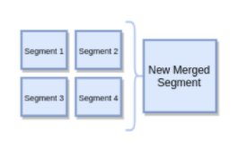
3. 엘라스틱서치 기본 개념
세그먼트는 불변이다.
같은 id로 put을 할 경우 응답중에 _version이 증가하는것을 확인할 수 있음 하지만
이는 실제로 원래 데이터가 변경되는 것은 아님
ES에서 데이터를 업데이트하려고 시도하면 ES는 새로운 세그먼트에 업데이트할
문서의 내용을 새롭게 쓰고, 기존의 데이터는 더 이상 쓰지 못하게 불용 처리함
update 뿐만 아니라 delete역시 마찬가지임 이런 특성으로 데이터들의 일관성을 지킬 수 있음
ES는 세그먼트는 불변이기 때문에 시간이 지나면 작은 크기의 세그먼트가 점점 늘어나서
크기가 점점 커지는 단점이 있음 이를 해결하기 위해 ES는 백그라운드에서 세그먼트 병합을 진행함
ES 백그라운드에서는 여러개의 작은 세그먼트들을 하나의 큰 세그먼트로 합치는 작업이 무수히 일어남
병합시점에 실제 불용 처리한 데이터들을 실제로 디스크에서 삭제됨

Slide 24
3. 엘라스틱서치 기본 개념
프라이머리 샤드와 레플리카 샤드
샤드는 원본 프라이머리 샤드와 복제 레플리카 샤드로 구성됨
레플리카 샤드는 안정성을 위해서 만들어짐
프라이머리 샤드는 최초 인덱스를 생성할 때 개수를 결정함 이후에 변경 불가하기때문에 신중해야함
데이터를 각 샤드로 배치하는 알고리즘
샤드번호 = Hash(Doucment ID) % 프라이머리 샤드 개수
ES에서 샤드의 상태를 정상적으로 유지하고 장애 상황에서도 유실되지 않도록 하는게
ES 클러스터 서비스의 연속성을 유지하기 위해 꼭 필요한 작업임
레플리카 샤드는 프라이머리 샤드와 동일한 문서를 갖고 있기 때문에 사용자의 검색 요청에도 응답할 수 있음
레플리카 샤드의 수가 많을수록 검색 요청에 대한 응답 속도를 높일 수 있음, 설계 시점에서 고려해야할 문제
레플리카샤드는 운영중에도 변경할 수 있음
레플리카 샤드는 프라이머리 샤드의 복제본으로 프라이머리 샤드가 저장된 노드와 다른 노드에 저장됨
프라이머리샤드가 사용 불가 상태가되면 레플리카 샤드가 프라이머리 샤드로 승격되고 승격된 프라이머리
샤드의 레플리카 샤드가 다시 생김

Slide 25
3. 엘라스틱서치 기본 개념
매핑
매핑은 RDB와 비교했을때 스키마와 유사함
ES에 저장될 json 문서들이 어떤 키와 어떤 형태의 값을 가지고 있는지 정의한 것
curl -X GET "localhost:9200/accounts/_mapping?pretty"
매핑 종류 | 설명 | 종류
String | 문자열 데이터 타입 | text, keyword
Numeric | 숫자형 데이터 타입 | long,integer, short, byte, double, float, half_float, scaled_float
Date | 날짜형 데이터 타입 | date
Boolean | 불 데이터 타입 | boolean
Binary | 바이너리 데이터 타입 | binary
Range | 범주 데이터 타입 | integer_range, float_range, long_range, double_range, date_range
사용자가 색인한 문서의 다양한 필드들을 적절한 타입으로 스키마를 정의하는 것이 매핑임

Slide 26
Q & A
자료 참고
https://github.com/ces518/TIL/blob/master/elasticsearch/
https://github.com/sup2is/dev-note/blob/master/db/기초부터_다지는_ElasticSearch_운영_노하우.md

